Slide 1
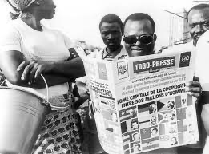
La “modernizzazione europea”: tra eredità imperiale, sviluppo e (im)potenza

Slide 2
Temi
USA e Europea occidentale tra decolonizzazione e politiche di sviluppo (1950—1960s)
Il NOEI: USA vs CEE negli anni Settanta
Convergenze e Washington Consensus
“The New Scramble for Africa”?

Slide 3
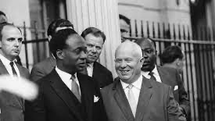

Le superpotenze e la decolonizzazione

Slide 4
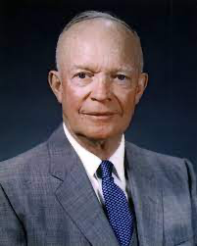
“Eisenhower manifestava ben poco interesse per il carattere emancipatorio dei movimenti anticoloniali, verso i quali non nutriva simpatia. Per sfiducia culturale, malcelata condiscendenza razziale e preoccupazione geopolitica, l’amministrazione anteponeva il consolidamento delle posizioni occidentali a ogni altra considerazione”
F. Romero

Slide 5
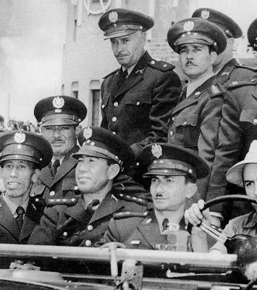
Approccio Einsehower
Promuovere allineamento con Occidente: SEATO; CENTO
New Look: sostegno a forze conservatrici; operazioni clandestine

Slide 6

Vantaggio sovietico: perché?
Modello economico
Incongruenze sistema americano
Legame americano con potenze coloniali europee

Slide 7
Anticolonismo americano: perché?
elemento cardine del processo di originaria emancipazione delle colonie nordamericane dall’Europa
necessità di non perdere l’accesso a risorse e materie prime dei paesi in via di indipendenza
timore che l’implosione degli imperi europei potesse generare condizioni di instabilità potenzialmente favorevoli al nemico sovietico
Forza del panarabismo

Slide 8
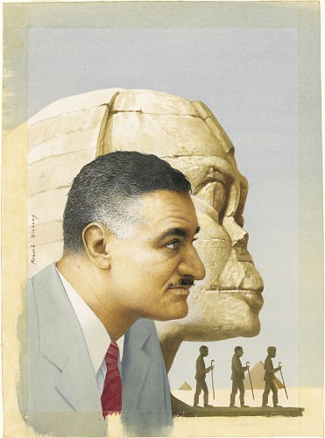
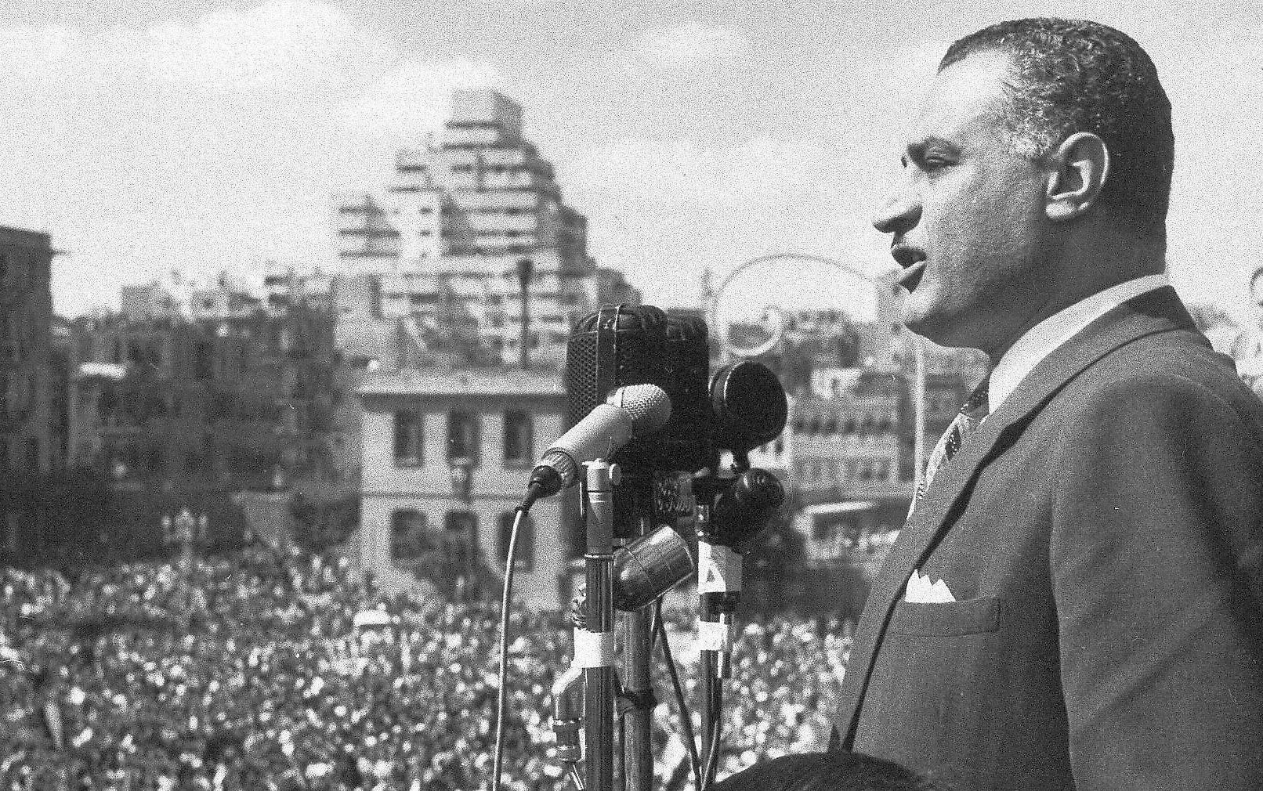

Slide 9
La “minaccia Nasser”
invocò la dipartita dei soldati britannici dal paese contravvenendo agli accordi del Patto di Baghdad
accettò il finanziamento della Banca Mondiale per la diga di Assuan e
strinse accordi con i Sovietici per l’invio – tramite la Cecoslovacchia – di materiale militare

Slide 10
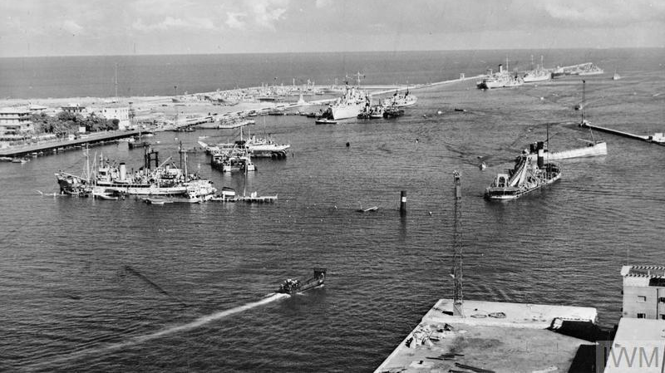

Slide 11
Crisi di Suez 1956: perché vi fu intervento anglo-francese?
tutelare la navigazione internazionale del Canale e quindi i propri interessi;
impedire che – seguendo l’esempio di Nasser – altri attori regionali minacciassero il loro ruolo imperiale nel Mediterraneo e in Medio Oriente;
per difendere lo status internazionale dell’ «Europa», contestare il suo ruolo di «vassallo» nel mantenimento di un ordine globale a egemonia statunitense

Slide 12
Significato della crisi
USA: l’occupazione del Canale aveva infiammato il panarabismo contribuendo ad allargare il perimetro della guerra fredda al teatro mediorientale; rafforzato la posizione sovietica
Pressione su alleati europei

Slide 13
Lezioni della crisi di Suez
Gran bretagna
FRANCIA
accelerò una presa di coscienza rispetto alla dissoluzione dell’impero britannico;
rafforzò la “special relationship”
Spinta verso più stretta collaborazione europea

Slide 14
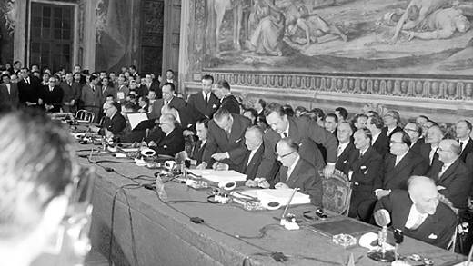
Trattati di Roma (1957) - CEE

Slide 15
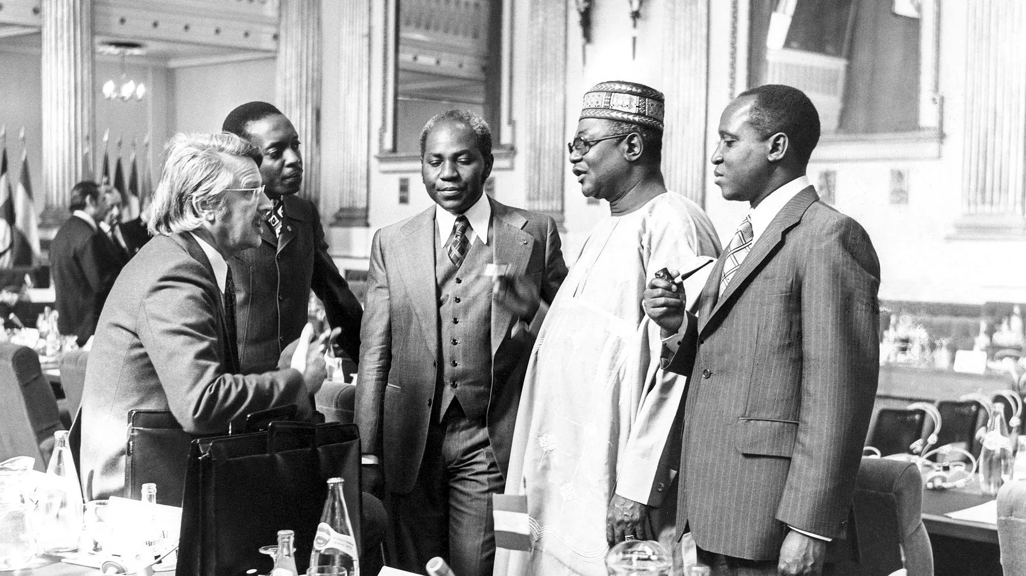

Slide 16
Regime di Associazione con I PTOM
Finalità: promuovere lo sviluppo economico e sociale dei paesi associati; instaurare strette relazioni economiche tra questi ultimi e la Comunità.
Modalità pratiche di tale regime:
politica commerciale: realizzazione di un sistema preferenziale degli scambi, nell’ambito del quale ciascun membro associato avrebbe beneficiato della progressiva abolizione dei dazi doganali gravanti sulle importazioni provenienti dagli stati della CEE e dai PTOM.
Politica di sviluppo: istituzione di un fondo europeo di sviluppo (FES), alimentato con le quote versate dai sei stati membri della Comunità e funzionale alla costruzione di infrastrutture economiche e sociali nei paesi coinvolti.

Slide 17
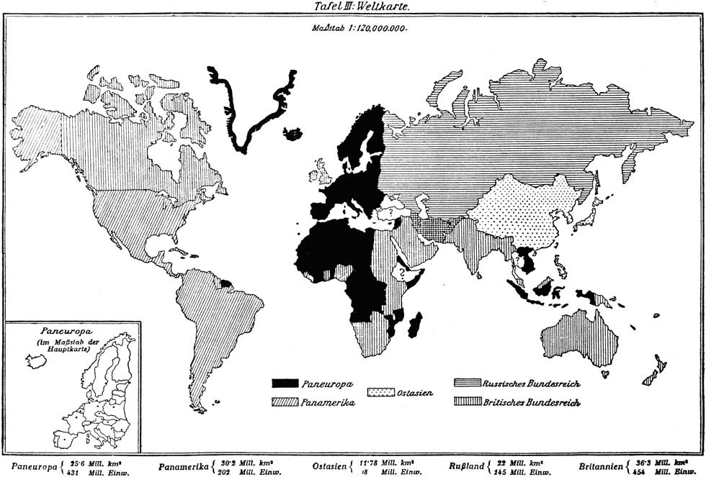


Slide 18

Convenzione di Yaoundé

Slide 19
Differenti approcci al Sud del mondo (1960s)
Visione americana
Visione europea
principi del liberalismo statunitense;
visione messianica ed eccezionalista del paese
aspirazioni della cultura cristiana, intrecciata a un perdurante spirito civilizzatore
imperativo strategico dell’anticomunismo.
ambizioni di modernizzazione europea – centrata sulla trasformazione delle strutture economiche dei paesi di recente indipendenza attraverso una politica di cooperazione e aiuto allo sviluppo
Strategia regionale, accordi bilaterali CEE-stati africani, progetti ad hoc
Retaggi di cultura imperiale
Scetticismo rispetto al potere trasformativo dell’ingegneria sociale

Slide 20
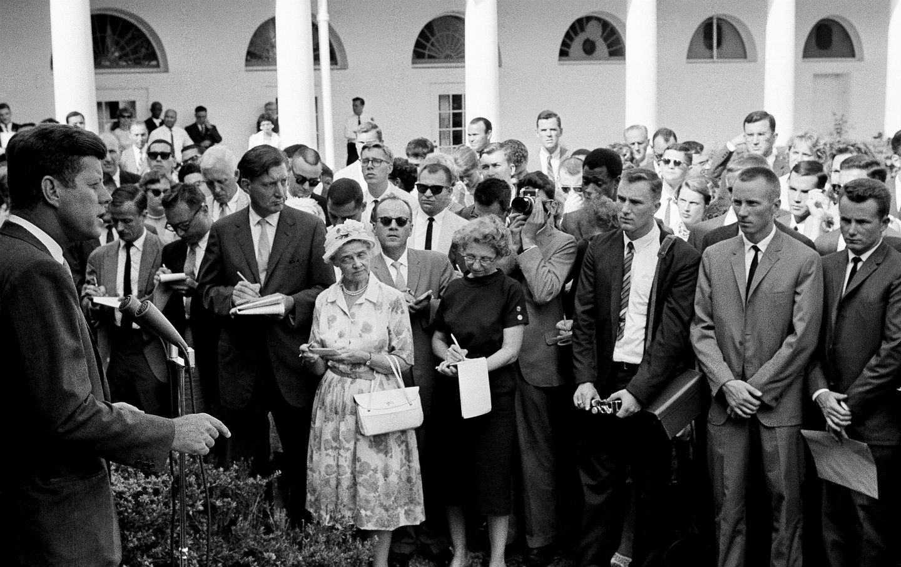
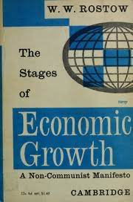

Slide 21
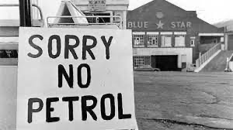
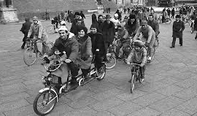
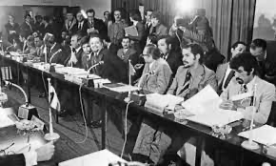
SHOCK DEGLI ANNI SETTANTA

Slide 22

NOEI
esercizio da parte dei paesi in via di sviluppo del controllo sulle proprie risorse naturali e sugli investimenti stranieri;
migliori termini di scambio
iù ampio accesso ai mercati e alle tecnologie dei paesi industrializzati,
aumento degli aiuti allo sviluppo

Slide 23
REAZIONE EUROPA OCCIDENTALE
sensibilità rispetto al TERZOMONDISMO
il dialogo internazionale, la cooperazione economica e l’incremento degli aiuti allo sviluppo
Dipendenza energetica + pressioni sociali
CONVENZIONE DI LOMÉ, 1975

Slide 24
Novità
l’assenza di reciprocità dei vantaggi tariffari
meccanismo di stabilizzazione dei proventi derivanti dalle esportazioni (lo STABEX)
nuovo titolo relativo alla cooperazione industriale
protocollo commerciale sullo zucchero: prodotto che avrebbe goduto di una garanzia comunitaria per il prezzo e la vendita

Slide 25
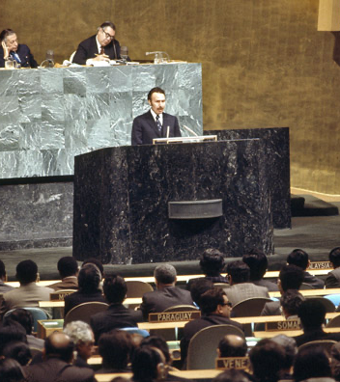
«ai clamorosi appelli dei paesi in via di sviluppo per una ridistribuzione della ricchezza dicendo: No, piuttosto pensate ai diritti umani”
B. Keys

